Slide 1
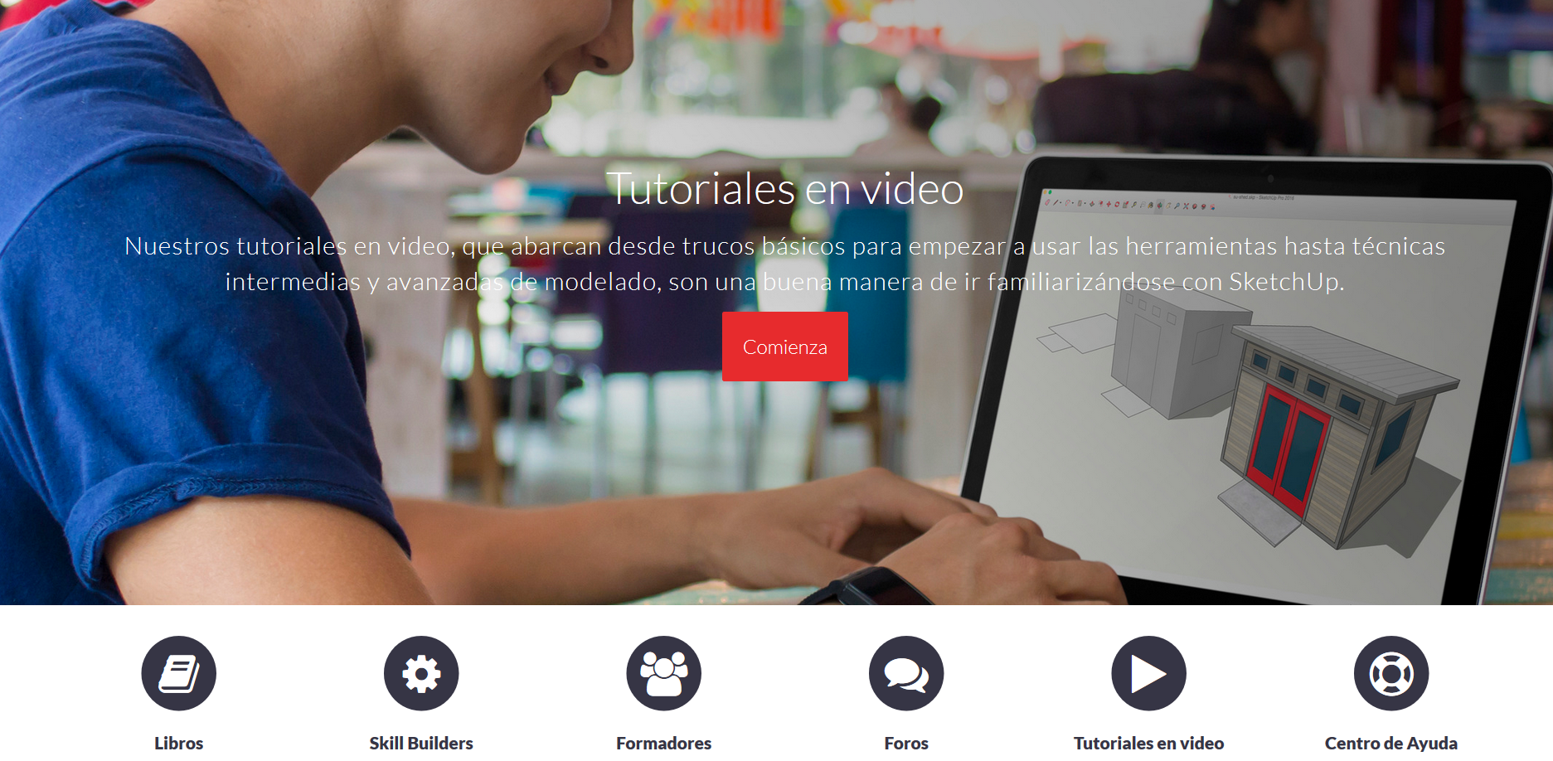
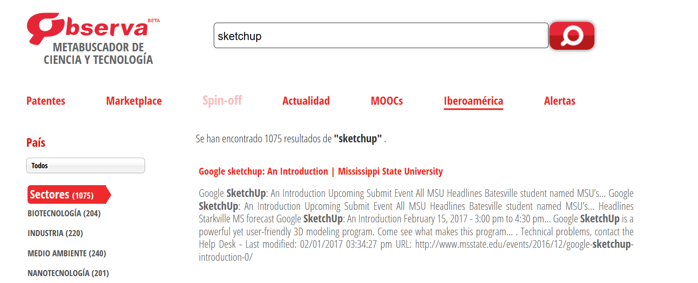
3.2 – FUENTES DE INFORMACIÓN DE SKETCHUP
EN INTERNET ENCONTRAMOS NUMEROSOS CURSOS QUE VAN DESDE LOS 150 EUROS HASTA LOS 850 EUROS
LA DURACIÓN ES MAS O MENOS PARECIDA ENTRE LAS 20 Y LAS 40 HORAS, YA QUE SON CURSOS DE ESPECIALIZACIÓN
EL 90% SON CURSOS PRESENCIALES, YA QUE SE SON CURSOS MUY PERSONALIZADOS

Slide 2
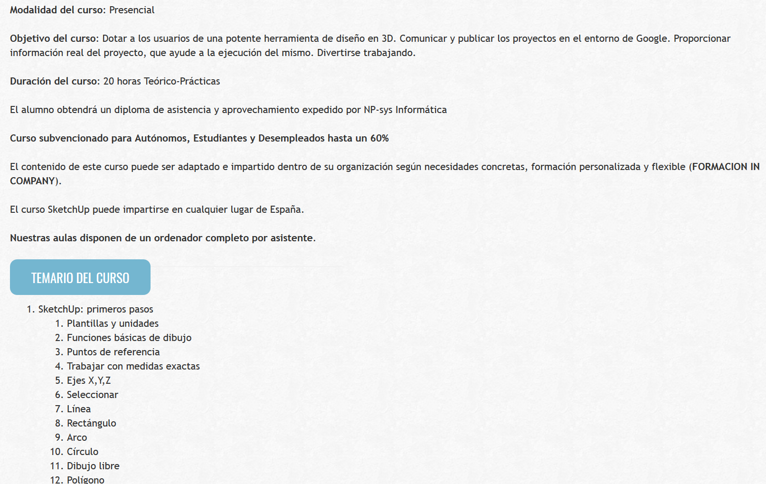
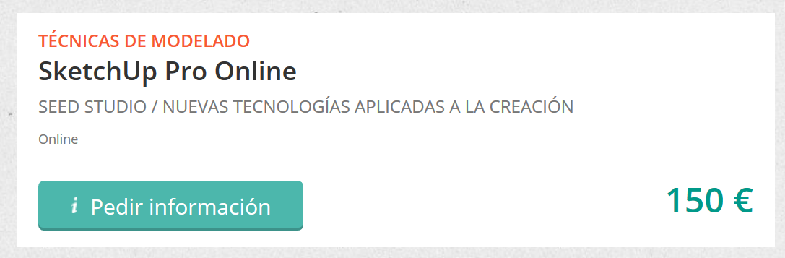
4.2 – CURSOS NO GRATUITOS DE SKETCHUP
EN INTERNET ENCONTRAMOS NUMEROSOS CURSOS QUE VAN DESDE LOS 150 EUROS HASTA LOS 850 EUROS
LA DURACIÓN ES MAS O MENOS PARECIDA ENTRE LAS 20 Y LAS 40 HORAS, YA QUE SON CURSOS DE ESPECIALIZACIÓN
EL 90% SON CURSOS PRESENCIALES, YA QUE SE SON CURSOS MUY PERSONALIZADOS

Slide 3
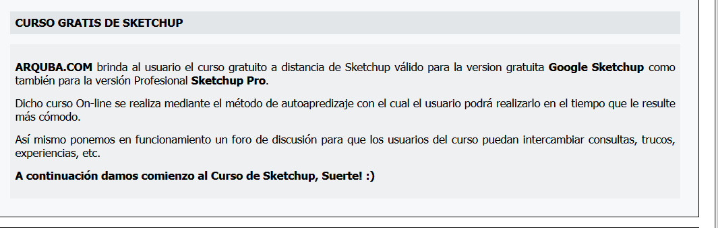
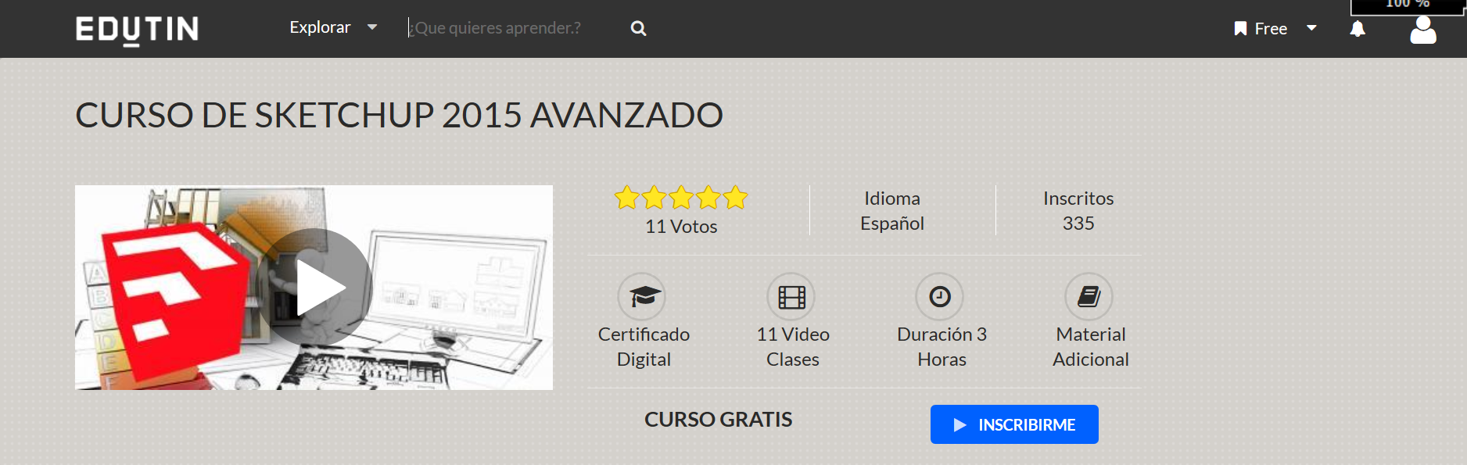
4.2 – CURSOS GRATUITOS DE SKETCHUP
EN INTERNET ENCONTRAMOS NUMEROSOS CURSOS GRATUITOS, LA MAYORIA SON WEB SERIAS QUE OFRECEN A CAMBIO DE UN REGISTRO EL CURSO Y UNA PEQUEÑA CERTIFICACIÓN
LA MAYORIA DE LOS CURSOS SON EN VERSIÓN VIDEOTURORIAL YA QUE AL NO SER PRESENCIALES REQUERE UN APORTE MULTIMEDIA QUE NOS ENSEÑE
LA MAYORIA DE LOS CURSOS SON DESDE 0, LO CUAL LOS HACEN MAS GENERICOS QUE LOS PRESENCIALES

